Slide 1
Møte 2
Instrumentering Tobeinet robot

Slide 2
Godkjenning møteinnkalling og saksliste
Neste møte og rom/tids ønsker?

Slide 3
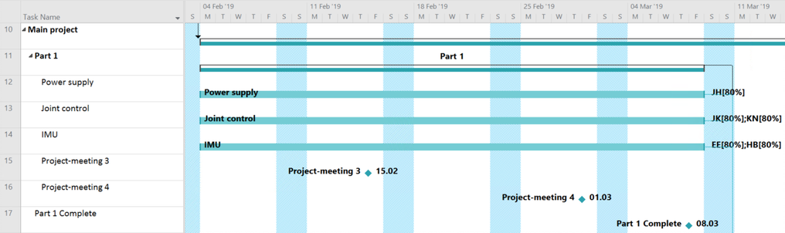
Status og progresjon, 11.02

Slide 4
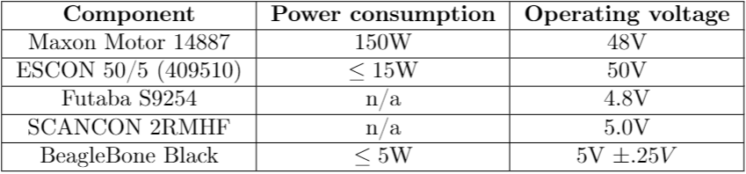
Spenningsforsyning
Spenningsdeling med motstand
Zenerdioder og lineære spenningsregulatormodeller
Servoforsyning
Remote sense?

Slide 5
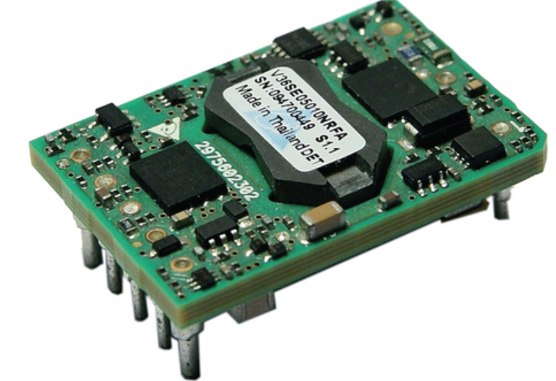
Buck Converter V36SE05010
Max input 80V
Output 5±0.05V, 0-10A (Vin>48V)
>10% effekttap
Remote sense
To-dagers levering 596,- inkl.Mva+frakt

Slide 6
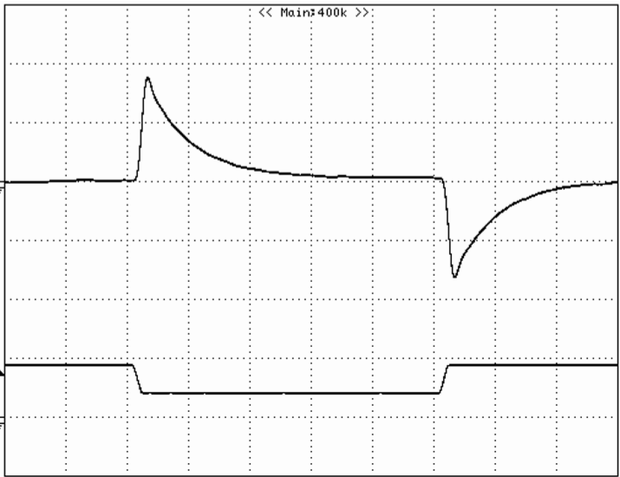
Strømendring
50%->25%->50% Io_max

Slide 7
Leddkontroll

Slide 8
IMU Kalkulering
Lære å bruke LSM9DS1 via Arduino
Få til å bruke funksjonsbibliotek I Arduin
Lære å bruke BeagleBone, helt grønn på embedded Linux..
Få til Eclipse IDE (C++)

